Slide 1

НЕКОММЕРЧЕСКОЕ АКЦИОНЕРНОЕ ОБЩЕСТВО «КАЗАХСКИЙ НАЦИОНАЛЬНЫЙ ИССЛЕДОВАТЕЛЬСКИЙ ТЕХНИЧЕСКИЙ УНИВЕРСИТЕТ имени К.И.САТПАЕВА»
Министерство науки и высшего образования Казахстана
Институт: Институт геологии и нефтегазового дела им. К. Турысова
Кафедра: Геофизика и сейсмология
Самостоятельная работа докторанта-2
По дисциплине: Сейсмогеофизические предвестники и стратегия прогноза землетрясений
тема: Проблема прогноза землетрясений и существующие тренды в изучении природы землетрясений. История вопроса.
Ф.И.О. преподавателя: Академик НАН РК, д.г.-м.н., профессор - А.Е. Абетов
Шифр ОП: 8D05302 - Сейсмология
Ф.И.О. докторанта 1г.о.: Аяулым Мырзахан

Slide 2
Содержание:
1. Введение
2. История изучения землетрясений
Мифы и ранние объяснения.
Научные открытия XIX-XX веков.
3. Проблема прогноза землетрясений
Основные трудности
Краткосрочные и долгосрочные прогнозы
4. Современные подходы и технологии
Использование данных о деформации земной коры
Сейсмическое зондирование и мониторинг
Моделирование и искусственный интеллект
5. Существующие тренды в изучении природы землетрясений
6. Заключение

Slide 3

1. Введение
Землетрясения — одно из самых разрушительных природных явлений, способных привести к огромным человеческим жертвам и значительным разрушениям инфраструктуры. Прогнозирование этих катастрофических событий является одной из ключевых задач современной науки, однако, несмотря на все усилия, точное предсказание землетрясений остается сложной и до конца не решенной проблемой. Природа землетрясений многогранна и включает взаимодействие множества геофизических процессов, что усложняет создание эффективных методов прогноза.
Тем не менее, развитие технологий и углубление научных исследований открывают новые перспективы для понимания землетрясений. Спутниковый мониторинг, использование данных геодезии, развитие сейсмических сетей и внедрение искусственного интеллекта позволяют ученым все ближе подходить к решению этой проблемы. Важно также отметить, что прогресс в этой области возможен благодаря международному сотрудничеству и междисциплинарному подходу.

Slide 4
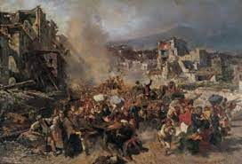
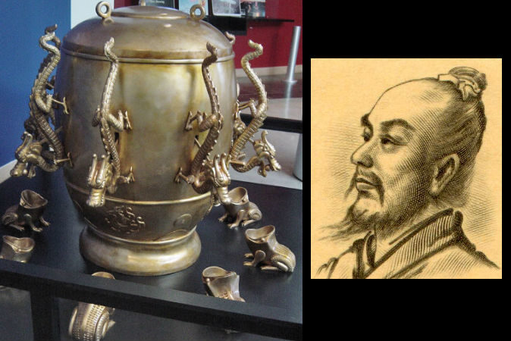
2. История изучения землетрясений:
Древние представления о землетрясениях
1. Мифы и ранние объяснения
В древности землетрясения объяснялись мифами и легендами, так как людям не хватало научных знаний для понимания природных процессов. В различных культурах причины землетрясений связывали с действиями богов, духов или мифологических существ:
В древней Греции считалось, что землетрясения вызываются гневом Посейдона, бога морей, который бил своим трезубцем по земле, вызывая ее сотрясение.
В японской мифологии землетрясения объяснялись движениями гигантской рыбы Намадзу, которая жила под землей и двигалась, когда ее не контролировали боги.
У индийских народов существовала легенда, что Земля держится на спинах гигантских слонов, которые трясут землю, когда движутся. Эти ранние представления отражали страх перед землетрясениями как необъяснимыми и внезапными явлениями природы, а также попытки людей наделить их сверхъестественными причинами.
2. Первые попытки понимания природы землетрясений
С развитием философии и науки древние мыслители начали искать более рациональные объяснения землетрясений. Так, древнегреческий философ Аристотель предложил идею, что землетрясения возникают из-за подземных ветров, которые захватываются в пустоты Земли и затем прорываются наружу, вызывая сотрясения. Этот подход, хотя и не был научно обоснован с современной точки зрения, стал шагом к более естественному объяснению природных процессов.
В древнем Китае, в I веке нашей эры, астроном и инженер Чжан Хэн изобрел первый сейсмоскоп, инструмент для обнаружения землетрясений. Хотя он не мог измерять их интенсивность или место возникновения, его прибор был первой попыткой фиксировать сейсмическую активность.

Slide 5
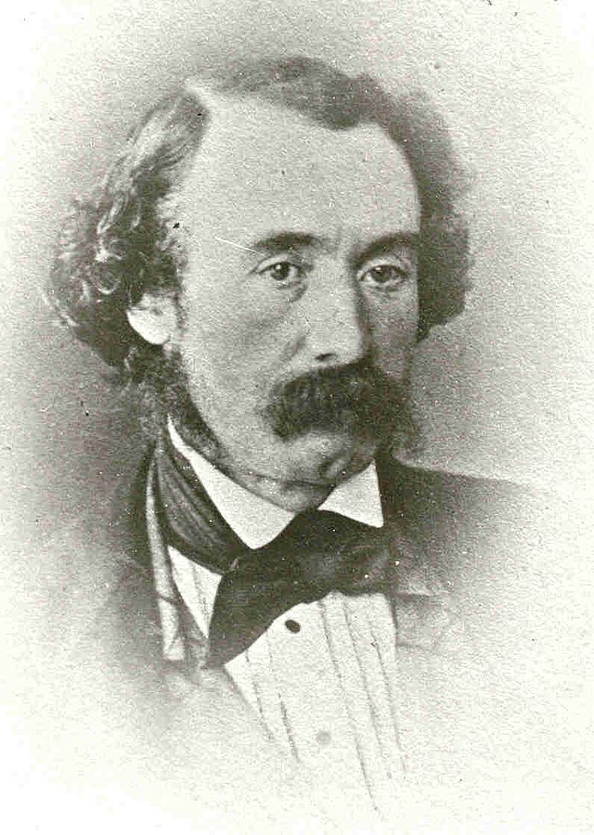
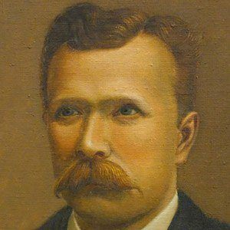
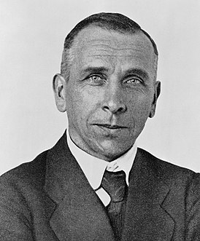
Научные открытия XIX-XX веков
1. Вклад сейсмологии в изучение землетрясений
Сейсмология как наука начала активно развиваться в XIX веке, когда ученые впервые систематически начали изучать землетрясения. Ирландский инженер Роберт Мэллетт внес важный вклад в понимание сейсмических волн, которые стали основой для изучения структуры Земли. Его исследования разрушительного землетрясения в Италии в 1857 году заложили основу для использования сейсмических данных в геологических исследованиях.
2. Разработка первой сейсмографической аппаратуры
В конце XIX века были разработаны первые точные устройства для регистрации землетрясений — сейсмографы. Джон Милн, британский сейсмолог, в 1880-х годах изобрел один из первых эффективных сейсмографов. Эти приборы позволили фиксировать амплитуду и направление сейсмических волн, что сделало возможным более точное изучение землетрясений и их причин.
3. Открытие тектонических плит
В XX веке было сделано одно из самых важных открытий в геологии — теория тектонических плит. Идея Альфреда Вегенера о дрейфе континентов получила подтверждение, когда было доказано, что земная кора состоит из крупных плит, которые движутся относительно друг друга. Именно взаимодействие этих плит на границах и в зонах разломов объясняет большинство землетрясений, что дало новый импульс для изучения их природы и распределения.
Роберт Мэллетт
Джон Милн
Альфреда Вегенера

Slide 6
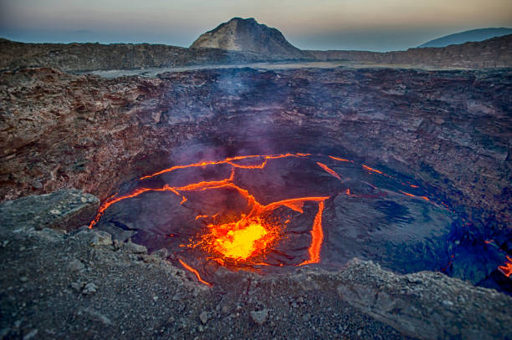
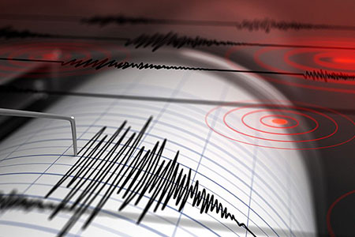
3. Проблема прогноза землетрясений
1. Основные трудности
Одной из главных проблем в прогнозировании землетрясений является их внезапный характер. Землетрясения могут происходить без видимых предварительных признаков, что делает их трудно предсказуемыми даже при использовании современных технологий. Геофизические процессы, ответственные за сейсмическую активность, происходят глубоко под земной корой, что ограничивает доступ к прямым данным.
2. Природа внезапности землетрясений
Землетрясения вызываются внезапным высвобождением энергии в местах разломов тектонических плит. Этот процесс происходит из-за накопления напряжения в земной коре, которое может высвободиться в любой момент. Текущие методы мониторинга не позволяют точно определить, когда это произойдет, так как эти процессы развиваются по сложным нелинейным законам.
3. Сложность прогнозирования точного времени, места и силы сейсмической активности
Прогноз землетрясений требует определения трёх ключевых параметров: времени, места и силы. Однако современные технологии в состоянии только приблизительно определить потенциальные зоны риска, но не могут с точностью предсказать, когда именно произойдет землетрясение и насколько оно будет разрушительным. Этот прогноз осложняется тем, что различные сейсмические зоны имеют уникальные геологические условия, что делает применение универсальных моделей крайне сложным.

Slide 7
3. Проблема прогноза землетрясений
Краткосрочные и долгосрочные прогнозы
1. Методы, применяемые для краткосрочных предсказаний.
Краткосрочное прогнозирование землетрясений представляет собой наибольшую сложность, так как требует предсказания события за несколько часов или дней до его возникновения. Существуют различные методы, которые ученые используют для таких прогнозов, однако их эффективность остается ограниченной:
- Мониторинг предвестников: исследование изменений в поведении животных, выбросов радона, колебаний уровня подземных вод и необычных сейсмических сигналов, которые могут предшествовать землетрясению. Однако эти предвестники проявляются нерегулярно и не всегда сопровождают землетрясения.
- Наблюдение за деформацией земной коры: использование спутниковых данных и геодезических инструментов (например, GPS) для отслеживания изменений в напряжении и смещении тектонических плит. Это помогает выявить зоны с высоким риском сейсмической активности, но не всегда позволяет точно указать момент, когда произойдет землетрясение.
- Анализ аномальных электромагнитных и сейсмических сигналов: ученые исследуют необычные электромагнитные поля и микросейсмическую активность в попытках обнаружить сигналы, которые могут предшествовать землетрясениям.
2. Статистические методы долгосрочного прогнозирования.
В долгосрочном прогнозировании землетрясений ученые используют статистические методы для анализа сейсмической активности за длительные периоды. Эти методы позволяют оценивать вероятность землетрясений на десятилетия вперед:
- Анализ исторических данных: изучение прошлых землетрясений и сейсмической активности позволяет выявить повторяющиеся циклы или закономерности в определенных регионах. На основе этого анализа составляются карты сейсмической опасности, которые показывают вероятные зоны будущих землетрясений.
- Моделирование тектонических процессов: современные компьютеры и математические модели позволяют прогнозировать накопление напряжения в земной коре на основе движения тектонических плит и их взаимодействия. Эти модели дают оценку вероятности землетрясений в течение длительных временных периодов, хотя они не способны указать точное время событий.
- Оценка сейсмических разрывов: в зонах активных разломов проводят анализ недавней сейсмической активности, чтобы определить "сейсмические разрывы" — участки разлома, где землетрясения не происходили в течение длительного времени. Это позволяет сделать вывод о возможной будущей активности в этих районах.

Slide 8
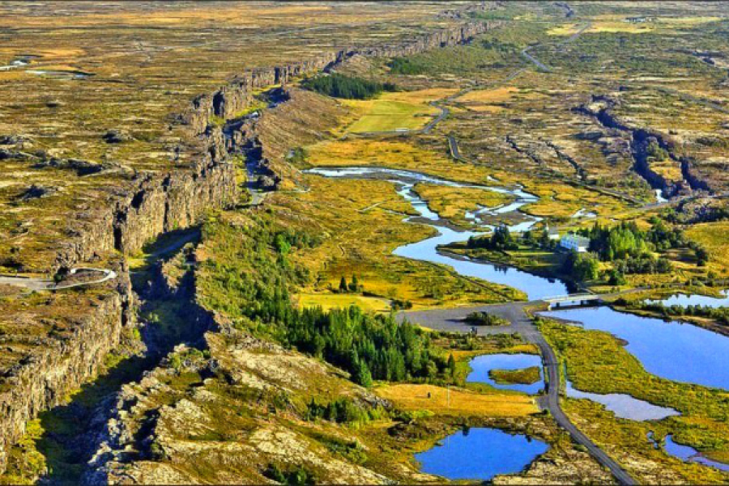
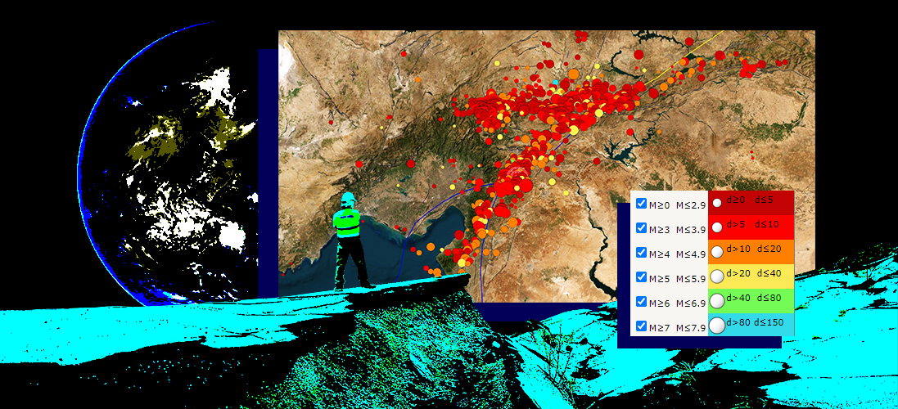
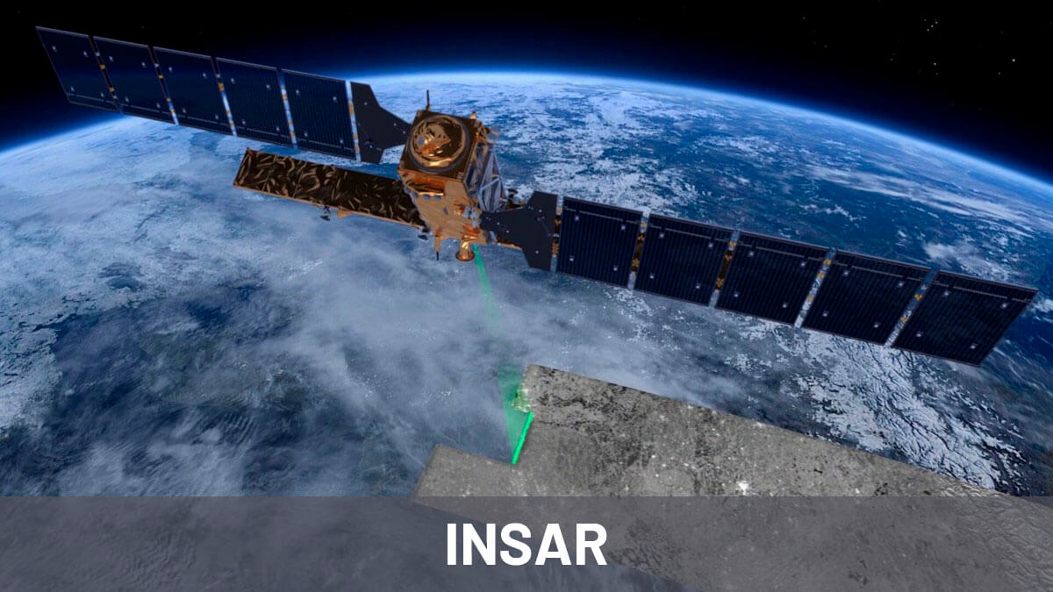
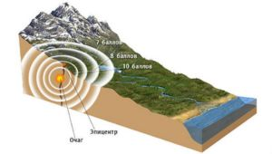
4. Современные подходы и технологии
1. Использование данных о деформации земной коры
Современные технологии позволяют детально отслеживать деформацию земной коры, что является ключевым элементом в понимании процессов, предшествующих землетрясениям. Одним из наиболее эффективных методов является использование данных о смещении тектонических плит и накоплении напряжений в земной коре. Эти данные помогают выявлять зоны повышенного риска сейсмической активности и способствуют улучшению прогнозов землетрясений.
Спутниковые технологии GPS
- GPS (глобальная система позиционирования): GPS-технологии позволяют измерять даже минимальные изменения в движении земной коры с точностью до миллиметра. Установленные на поверхности GPS-станции фиксируют смещения и помогают ученым отслеживать накопление напряжения в тектонических разломах. Эти данные используются для долгосрочных прогнозов сейсмической активности.
InSAR (интерферометрия синтетической апертуры радара)
InSAR — это спутниковая технология, которая использует радиолокационные данные для измерения вертикальных и горизонтальных деформаций земной поверхности. С помощью этой технологии можно наблюдать медленные процессы смещения земной коры, которые могут быть предвестниками землетрясений. InSAR позволяет создавать карты деформаций с высоким разрешением, что помогает в мониторинге активных сейсмических зон.
Геодезические исследования
Геодезические методы используются для точного измерения изменений в форме, размерах и положении земной коры. Они включают использование высокоточных инструментов, таких как тахеометры и лазерные дальномеры, которые фиксируют даже незначительные изменения в рельефе и структуре земной поверхности. Эти данные помогают не только в мониторинге тектонических процессов, но и в оценке рисков возникновения землетрясений. Геодезические исследования часто проводятся в сочетании со спутниковыми технологиями, что значительно увеличивает точность прогнозов.

Slide 9
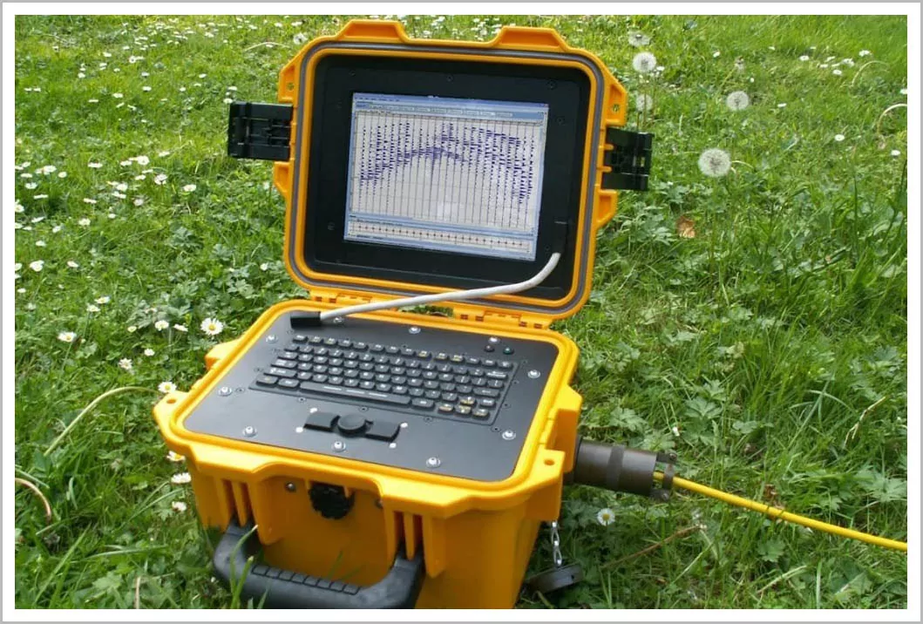
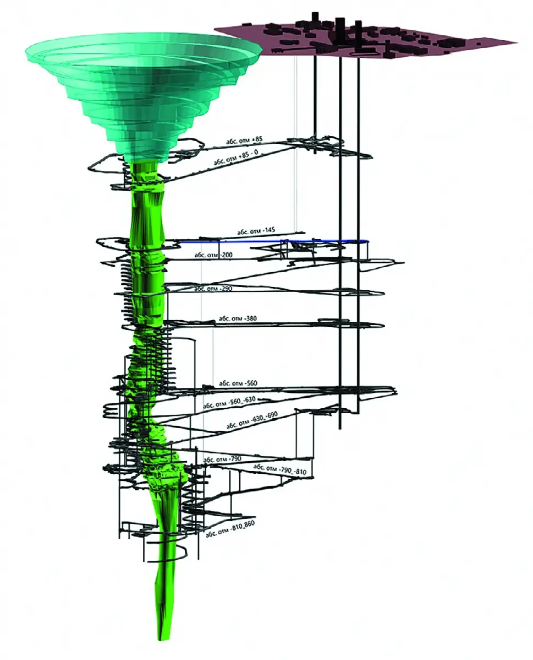
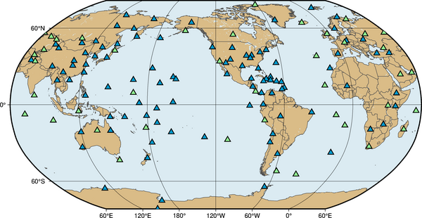
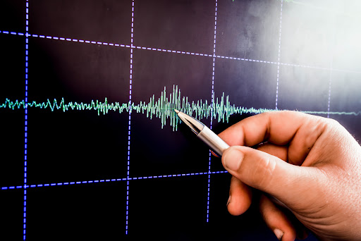
4. Современные подходы и технологии
2. Сейсмическое зондирование и мониторинг
I. Современные сейсмографы
Современные сейсмографы являются ключевым инструментом для изучения землетрясений и сейсмических процессов. Эти устройства способны регистрировать колебания земной поверхности с высокой точностью и в широком диапазоне частот. Современные сейсмографы фиксируют три типа волн: продольные (P), поперечные (S) и поверхностные. Данные, получаемые с помощью сейсмографов, позволяют не только оценить силу землетрясения (по шкале Рихтера или моментной магнитуде), но и определить его эпицентр и глубину. Новейшие сейсмографы обладают высокой чувствительностью, что делает возможным регистрировать даже слабые землетрясения, которые не ощущаются на поверхности.
II. Постоянное мониторирование активности земной коры
Постоянное сейсмическое мониторирование играет важную роль в оценке рисков и выявлении потенциально опасных зон. В различных частях мира установлены сети сейсмических станций, которые круглосуточно фиксируют колебания земной коры. Эти станции обмениваются данными в реальном времени, что позволяет оперативно отслеживать возникновение сейсмической активности.
Глобальные и региональные сети сейсмических станций:
системы мониторинга, такие как Global Seismographic Network (GSN), состоят из тысяч сейсмографов, расположенных по всему миру. Эти сети обеспечивают оперативное обнаружение землетрясений и сбор данных для последующего анализа. В случае крупных землетрясений данные передаются властям и службам экстренной помощи, что позволяет своевременно реагировать на угрозы.
- Мониторинг микросейсмической активности:
ученые также ведут наблюдение за слабой сейсмической активностью, которая может предшествовать более крупным событиям. Постоянное мониторирование микросейсмической активности помогает определить зоны, где накопление напряжения в земной коре может привести к разрушительным землетрясениям.

Slide 10
4. Современные подходы и технологии
3. Моделирование и искусственный интеллект
I. Компьютерные симуляции и математические модели
Компьютерные симуляции и математические модели играют важную роль в исследовании сейсмических процессов и прогнозировании землетрясений. Эти методы позволяют воссоздавать сложные взаимодействия между тектоническими плитами и процессы накопления напряжения в земной коре. Используя исторические данные о землетрясениях и геофизические параметры, ученые создают модели, которые помогают прогнозировать вероятность землетрясений в различных регионах.
Модели движения тектонических плит: такие симуляции основаны на данных о скорости и направлении движения плит, что позволяет прогнозировать области, где наиболее вероятны землетрясения. Эти модели учитывают взаимодействие плит на границах разломов и зоны с наибольшим напряжением.
Симуляции разрушительных землетрясений: математические модели могут также использоваться для моделирования последствий крупных землетрясений. Это помогает оценить возможные разрушения инфраструктуры, а также разработать стратегии по минимизации ущерба в будущем.
II. Использование ИИ для анализа сейсмических данных
Искусственный интеллект (ИИ) и машинное обучение активно применяются для анализа огромных объемов сейсмических данных и повышения точности прогнозов землетрясений. Современные методы ИИ позволяют обнаруживать сложные закономерности в данных, которые могут оставаться незамеченными при традиционном анализе.
Анализ больших данных: с помощью ИИ можно обрабатывать и анализировать огромные объемы данных, поступающих с тысяч сейсмических станций по всему миру. Алгоритмы машинного обучения способны находить скрытые корреляции между различными параметрами сейсмической активности, что помогает делать более точные прогнозы.
Обнаружение предвестников землетрясений: ИИ обучают на исторических данных для поиска специфических признаков, которые могут предвещать землетрясения, например, аномальные сейсмические сигналы или изменения в деформации земной коры. Эти алгоритмы могут быть полезны для краткосрочного прогнозирования и раннего предупреждения о возможных землетрясениях.
Автоматическое распознавание сейсмических событий: искусственный интеллект используется для автоматической классификации сейсмических волн и определения типа событий (землетрясение, взрыв, техногенные вибрации). Это значительно ускоряет обработку данных и позволяет оперативно реагировать на потенциальные угрозы.

Slide 11
5. Существующие тренды в изучении природы землетрясений
Междисциплинарный подход |  |  | Развитие международного сотрудничества |  | Инновации в предупреждении и реагировании
Влияние геофизики: Геофизика позволяет исследовать физические процессы, происходящие в земной коре и мантии, такие как распространение сейсмических волн и тектонические движения. Геофизические данные помогают моделировать землетрясения и определять источники сейсмической активности. | Роль геодезии: Геодезические исследования играют важную роль в измерении деформаций земной поверхности, вызванных движением тектонических плит. С помощью таких методов, как спутниковые системы (GPS), ученые могут фиксировать даже минимальные изменения в положении поверхности Земли, что способствует выявлению потенциальных зон риска. | Геоинформатика: Эта область помогает в обработке и анализе больших объемов данных о землетрясениях. Современные геоинформационные системы (ГИС) позволяют моделировать пространственные данные и отслеживать сейсмическую активность в реальном времени, что упрощает прогнозирование и анализ землетрясений. | Совместные научные проекты и обмен данными: Создание международных проектов, таких как Global Seismographic Network (GSN), позволяет объединять усилия ученых и обмениваться данными о сейсмической активности. Совместные исследования дают возможность собрать более точные данные и провести более глубокий анализ. | Создание глобальных сейсмических сетей: Глобальные сейсмические сети, объединяющие тысячи сейсмостанций по всему миру, позволяют отслеживать землетрясения в реальном времени. Эти сети предоставляют данные для исследований и оперативного реагирования на сейсмическую угрозу. Одним из ярких примеров является международная сеть GSN, которая предоставляет информацию о сейсмической активности из самых отдаленных уголков планеты. | Системы раннего оповещения (Early Warning Systems): Современные системы раннего оповещения способны фиксировать первые слабые волны землетрясения и немедленно передавать сигналы предупреждения до того, как более сильные волны достигнут населенных пунктов. В таких странах, как Япония и Мексика, такие системы спасают жизни, давая людям несколько секунд или минут для того, чтобы найти укрытие или эвакуироваться. | Усиление инфраструктуры в сейсмоопасных районах: Важным трендом в сейсмологии является разработка технологий для повышения устойчивости зданий и инфраструктуры к землетрясениям. Современные строительные нормы учитывают новые знания о поведении земной коры, что позволяет минимизировать разрушения. Разрабатываются специальные материалы и конструкции, способные поглощать сейсмическую энергию и уменьшать повреждения во время землетрясений.

Slide 12
Заключение
Перспективы развития прогнозирования землетрясений являются многообещающими благодаря интеграции современных технологий и передовых исследований. Использование компьютерных симуляций, искусственного интеллекта и междисциплинарных подходов открывает новые горизонты для повышения точности предсказаний. Совершенствование методов анализа больших данных и разработка более чувствительных сейсмографов позволяют более эффективно отслеживать и предсказывать сейсмическую активность.
Важно подчеркнуть, что прогнозирование землетрясений должно основываться на комплексном подходе, который включает научные, технологические и социальные аспекты. Эффективное взаимодействие между учеными, инженерами, правительственными учреждениями и общественностью способствует созданию более безопасных условий для жизни в сейсмоопасных районах. Социальное восприятие риска и готовность общества реагировать на предупреждения также играют ключевую роль в успешном управлении последствиями землетрясений.
Таким образом, будущее прогнозирования землетрясений зависит от совместных усилий в области науки и технологий, что позволит значительно сократить ущерб и повысить безопасность людей.

Slide 13
Список литературы:
U.S. Geological Survey (USGS). Earthquake Hazards
IRIS (Incorporated Research Institutions for Seismology).
Seismology Resources International Seismological Centre (ISC). About Seismology
National Earthquake Information Center. Annual Report. U.S. Geological Survey, various years.
USGS Earthquake Hazards Program. "Earthquake Hazards: Current and Future Research Needs." U.S. Geological Survey, 2018.
Shearer, P. M. "Introduction to Seismology." Seismological Research Letters, vol. 81, no. 3, 2010, pp. 365-366.
G. A. Moore, et al. "The Future of Earthquake Prediction: A Perspective." Nature, vol. 410, 2001, pp. 1039-1040.
B. A. Bolt. Earthquakes. W.H. Freeman and Company, 1999.
David A. Rothery, et al. Understanding Earth. Cambridge University Press, 2012.
H. K. Gupta. Earthquake Prediction: Scientific and Technical Aspects. Springer, 1999.

